Slide 1
Клуб по интересам «Росинка»
Воспитатель: Зайцева Г.А
МКДОУ «Детский сад №3 п.Теплое» Тульская область Тепло-Огаревский район

Slide 2
Цель:
формировать основы экологической культуры через различные виды деятельности
Задачи:
-Подвести к осознанному пониманию ценности природы
-Развивать наблюдательность, способность видеть красивое в природе, умение оказывать природе посильную помощь , желание общаться с природой и отражать свои впечатления через различные виды деятельности
-Дать общее представление о существовании разных сред обитания (изменение среды по сезонам, приспособление к среде животных, птиц…)
-Воспитывать любовь к природе и бережное отношение к ней (беречь растения, подкармливать птиц, сохранять чистоту в природе).

Slide 3
Новизна
Заключается в том, что она охватывает разные аспекты экологического образования дошкольников. Программой предусмотрено не только экологическое просвещение детей дошкольного возраста, но и мотивацию развития умений у детей оказывать посильную помощь нашей природе.
Актуальность
Заключается в том, что экологическое воспитание и образование детей - чрезвычайно важная проблема настоящего времени: только экологическое мировоззрение и экологическая культура ныне живущих людей могут вывести планету и человечество из того состояния, в котором оно находится сейчас.

Slide 4
Методы, используемые для реализации клуба по интересам:
-игровые ситуации;
-наблюдение,
-беседа,
-исследовательская деятельность,
-экспериментальная деятельность,
В качестве подведения итогов планируется провести открытые занятия, развлечения, экологические вечера…
Ожидаемый результат взаимодействия с детьми:
В процессе работы предполагается, что общение с природой принесет детям радость, обогатит психику ребенка, совершенствует его органы чувств, поможет развитию эстетического вкуса, научит бережному и заботливому отношению к природе.

Slide 5
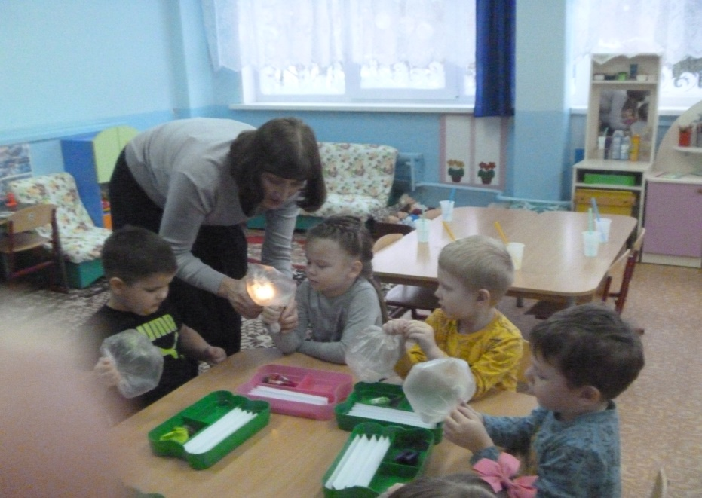
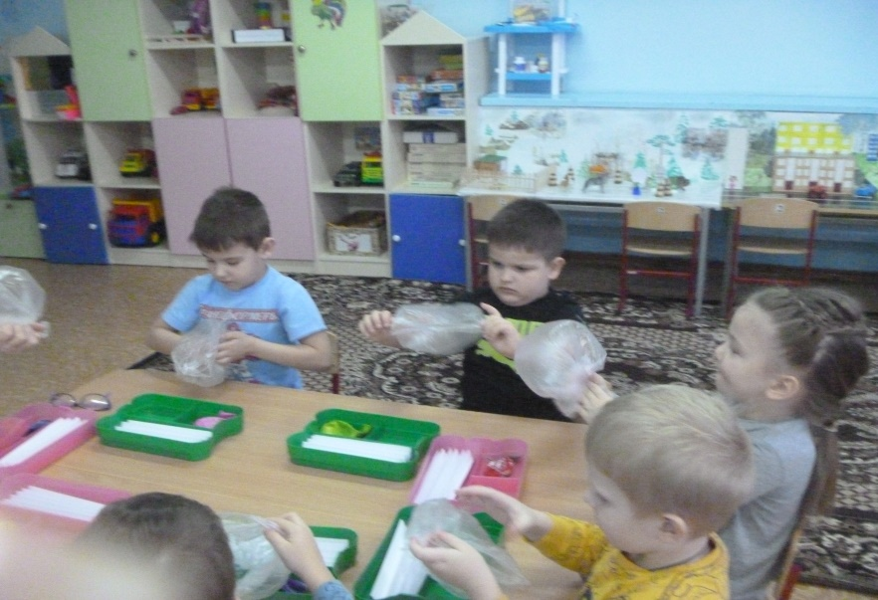
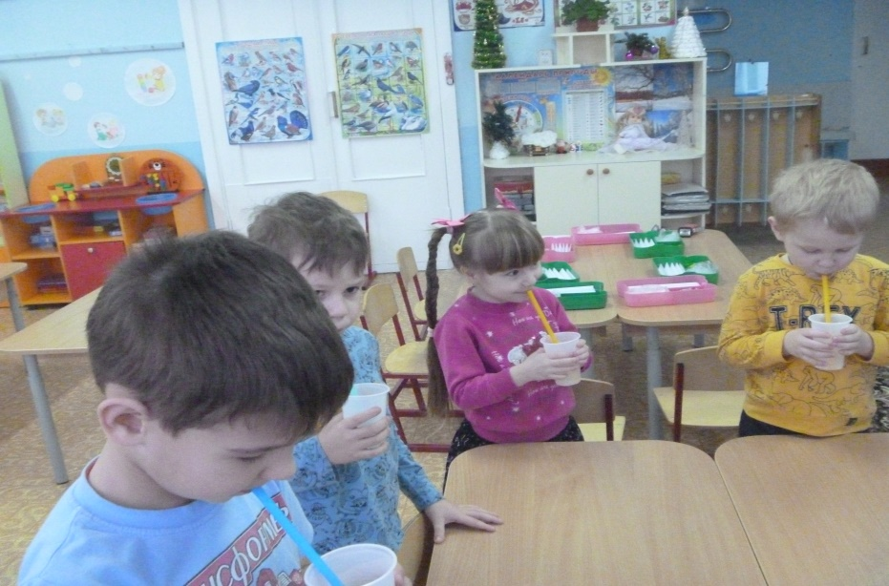
Экспериментальная деятельность
Воздух, вот ты какой
ЭЭээ

Slide 6
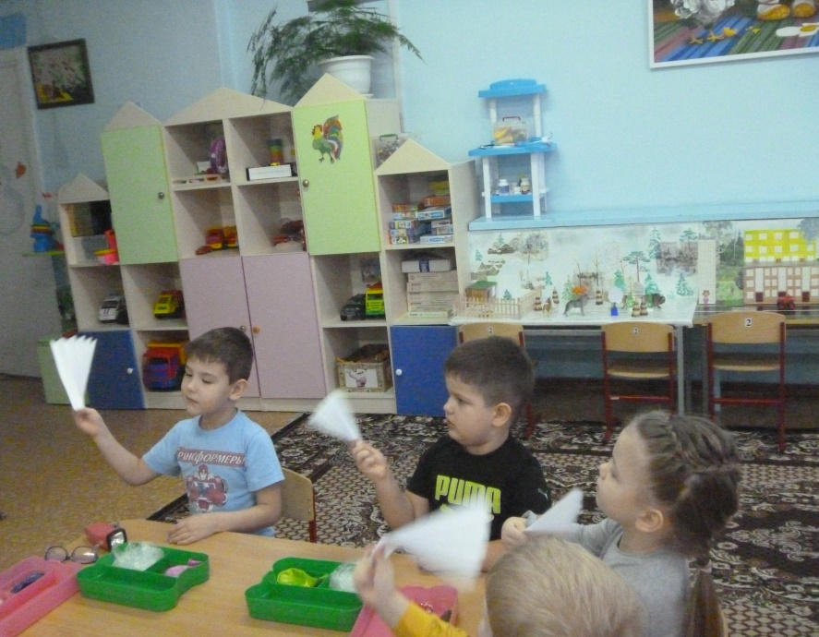
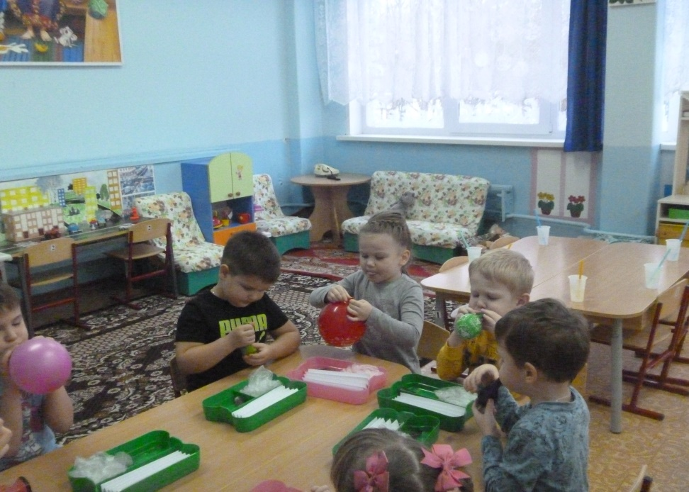

Slide 7
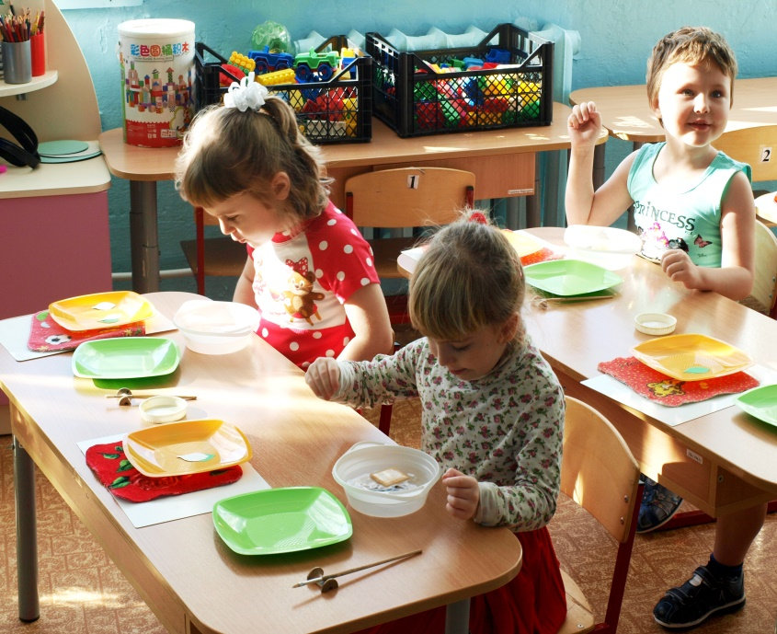
Тонет, не тонет

Slide 8
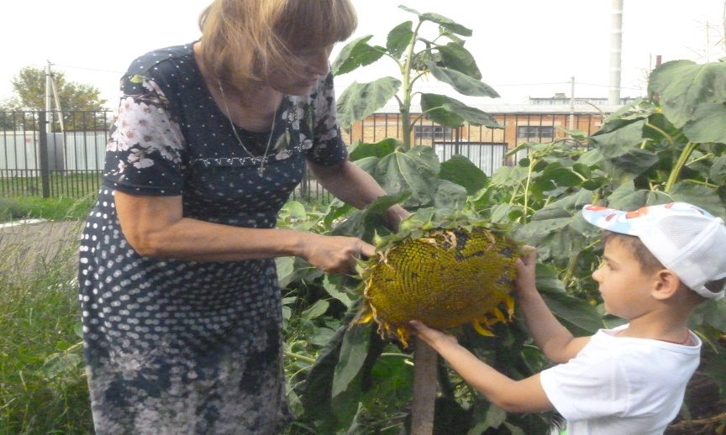
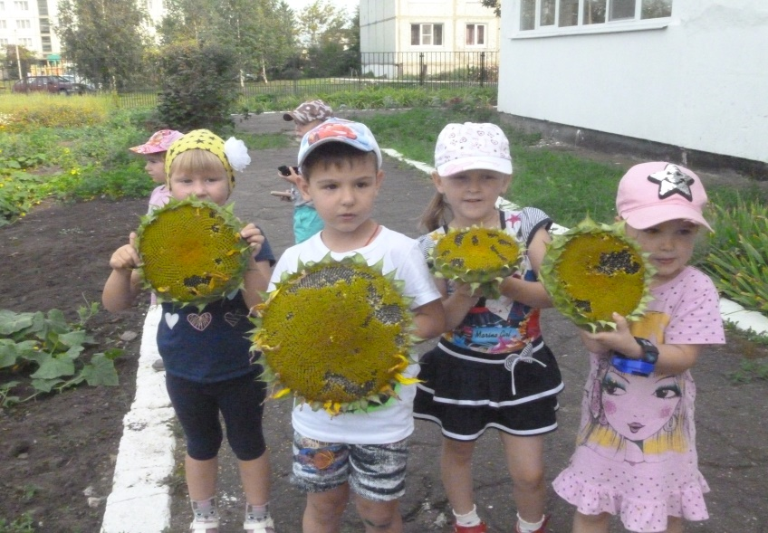
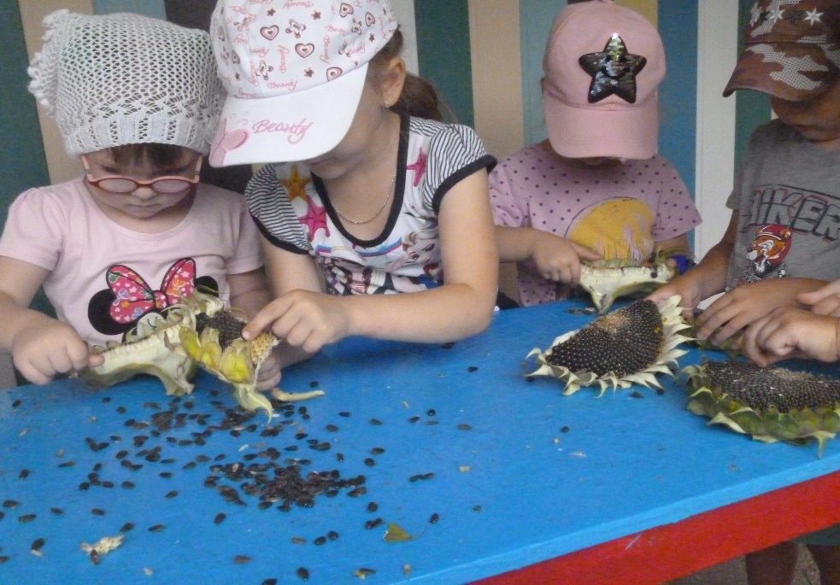
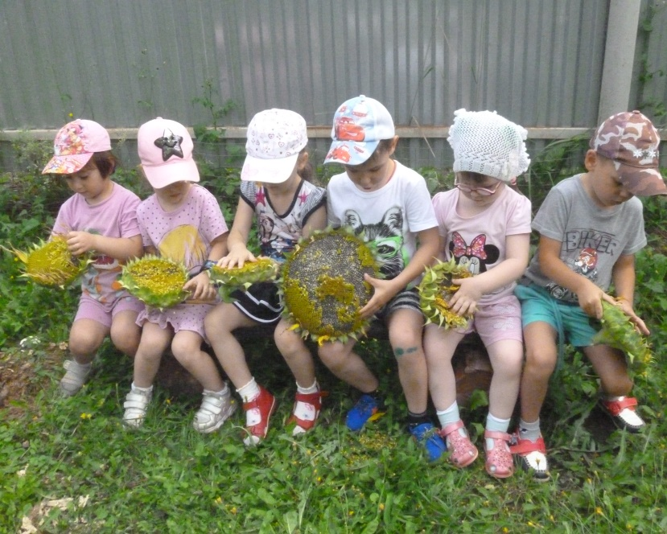
Заготавливаем корм для птиц

Slide 9
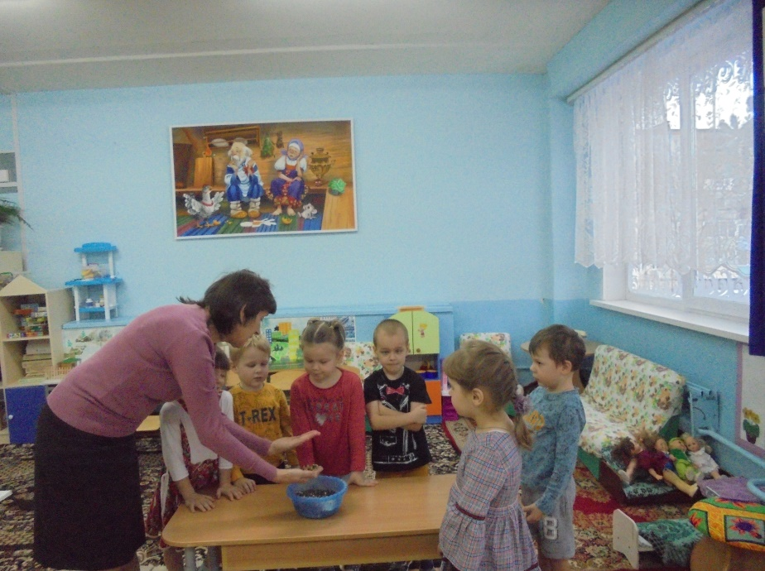
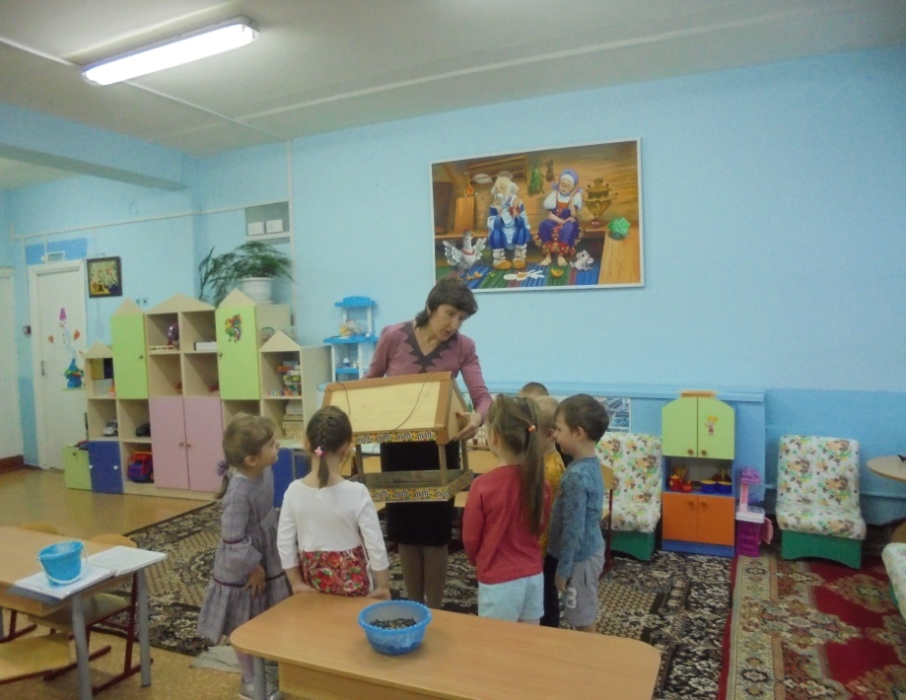
Приготовление корма для птиц и рассматривание кормушки

Slide 10
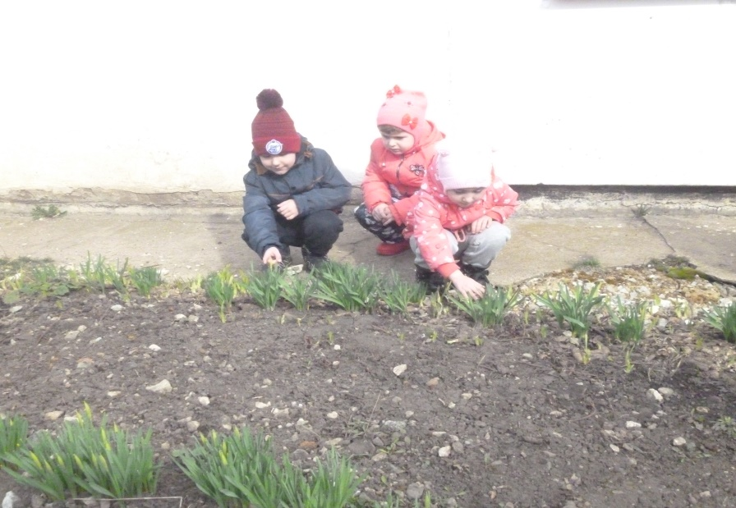
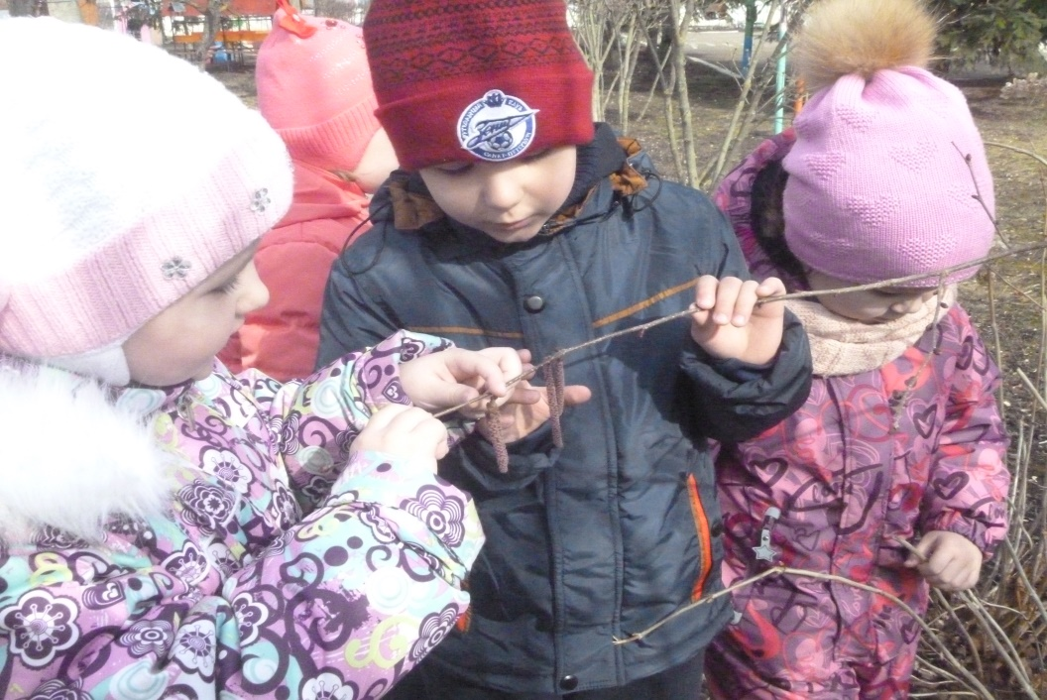
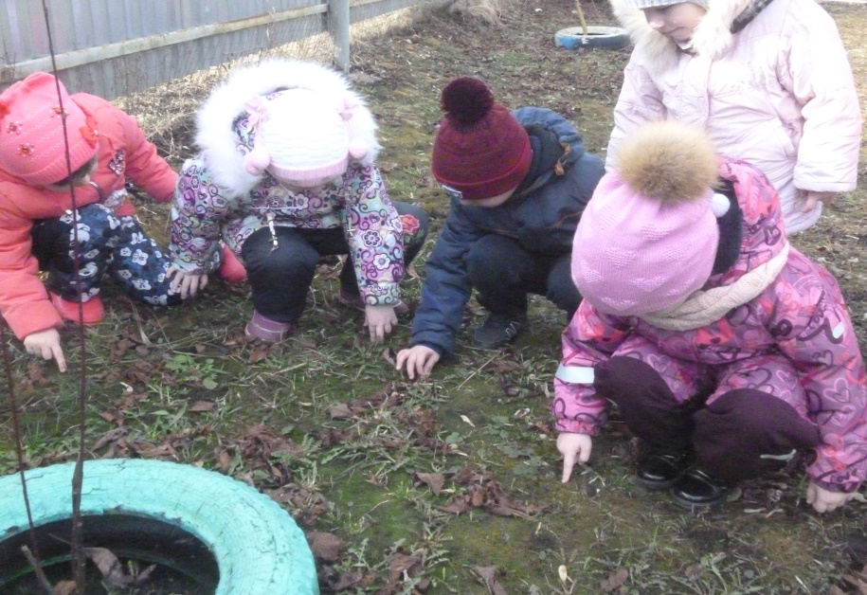
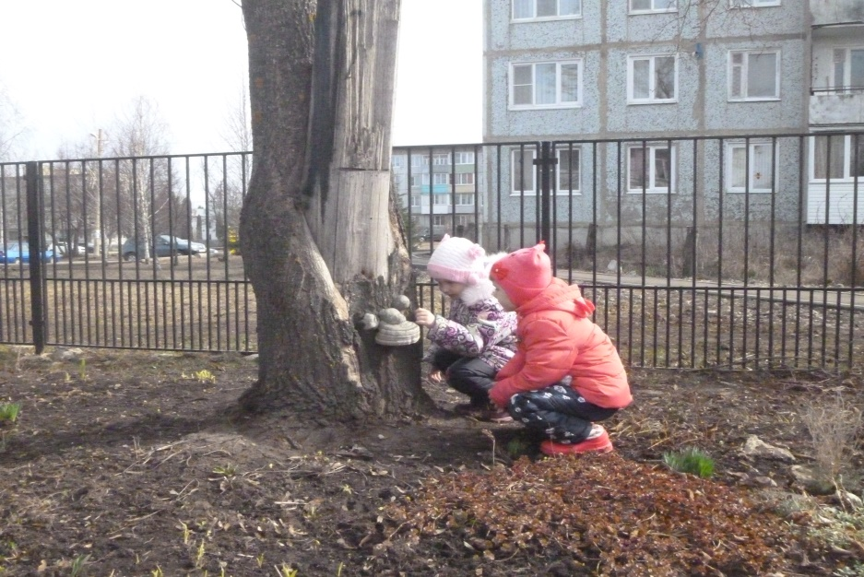
Наблюдения в природе

Slide 11
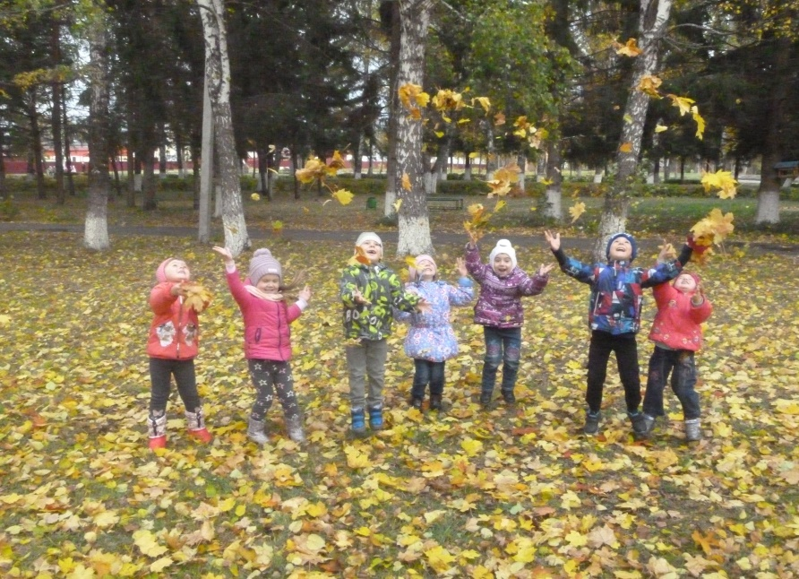
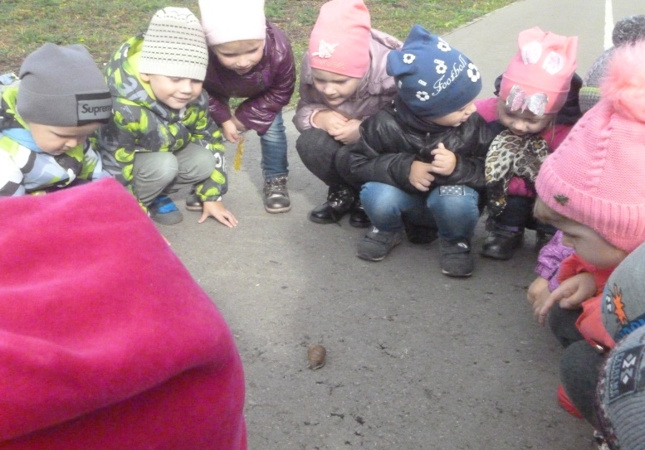
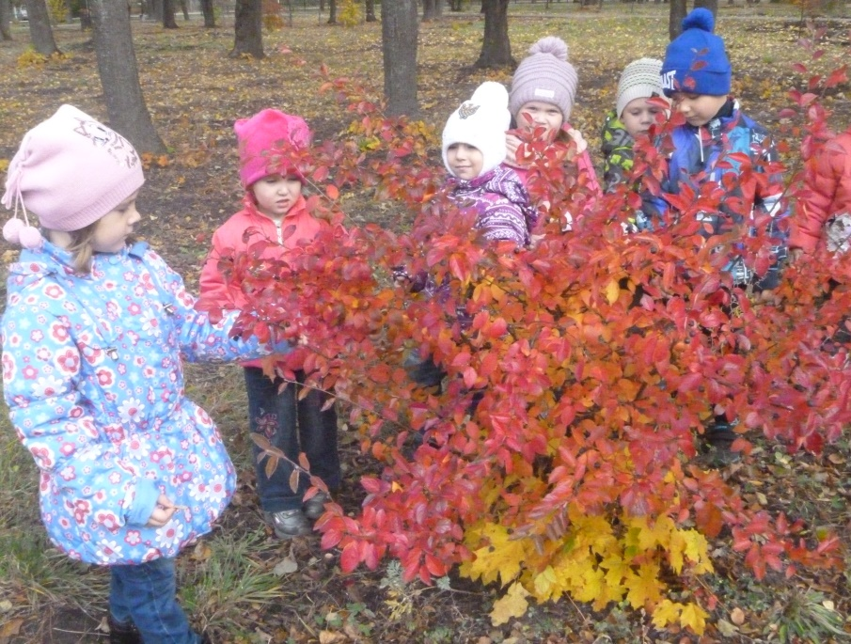
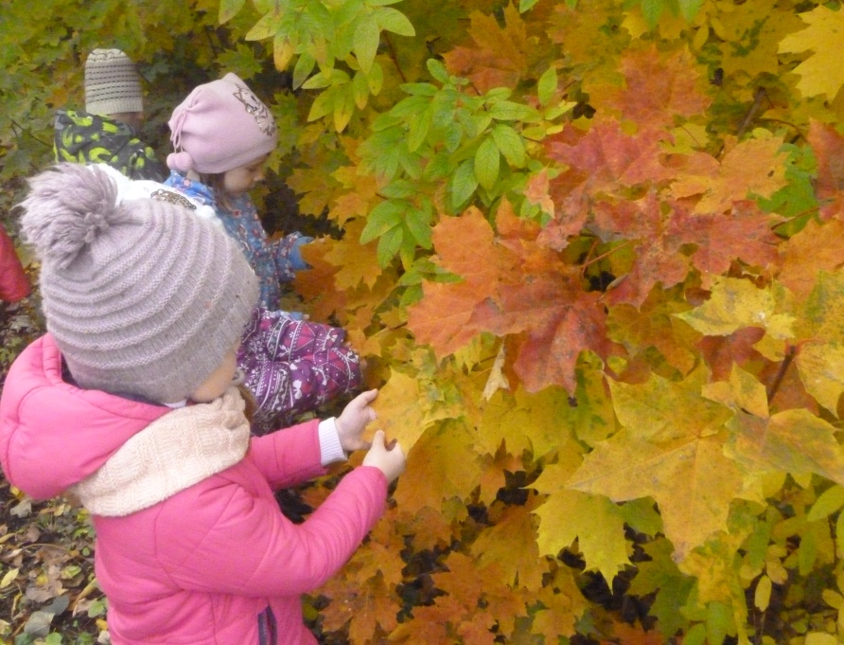
Экскурсии в парк

Slide 12
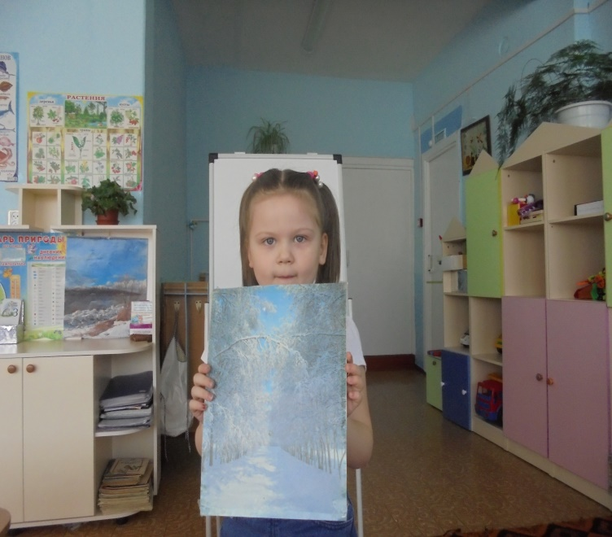
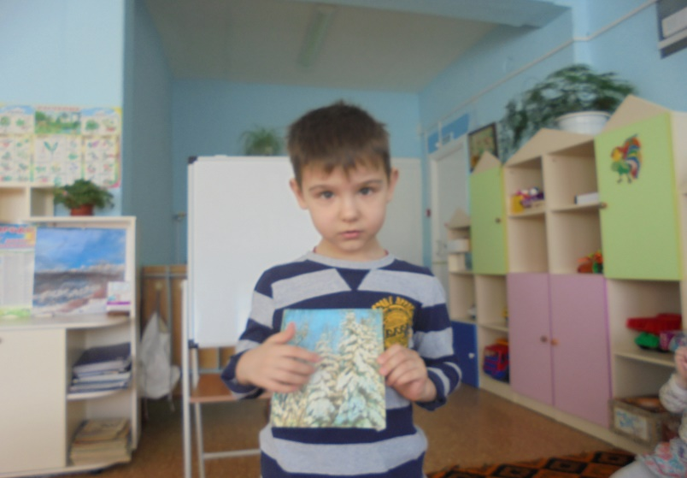
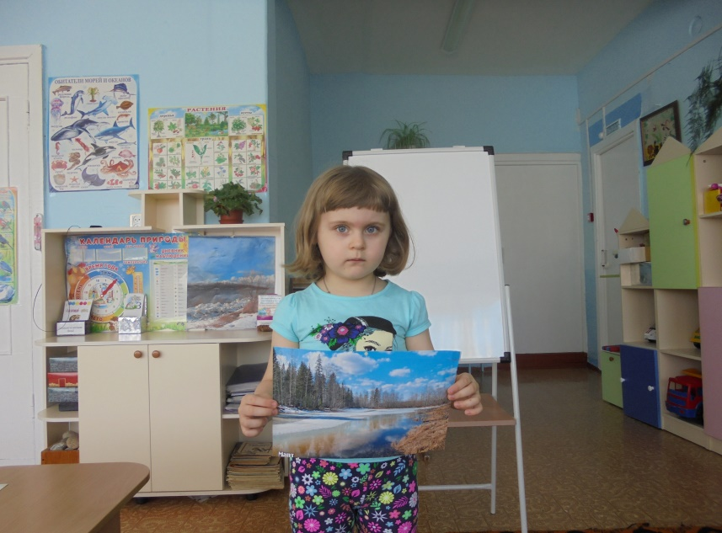
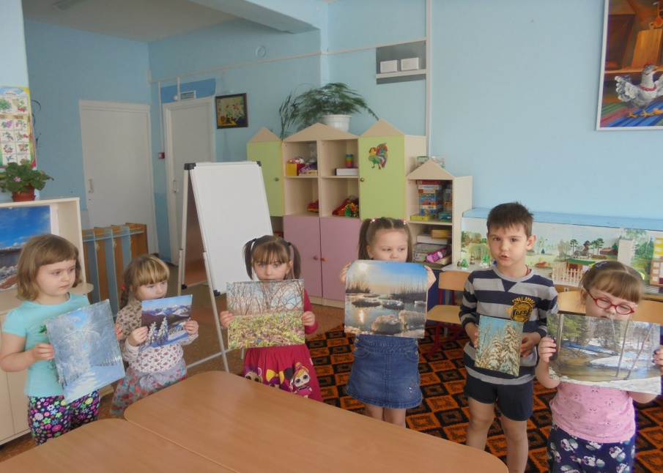
Отгадай время года по картинке

Slide 13
Работа клуба по интересам «Росинка» дистанционно
В период дистанционной работы были подготовлены консультации для родителей: «Водяное царство», «Растения барометры», «Экологическое воспитание детей в семье», «Правила поведения в природе», «Природа, семья, ребенок».
Подготовлены презентации «Путешествие колобка на лужайку. Знакомство с одуванчиком», «Медовое путешествие», «Мои друзья-насекомые».

